Slide 1
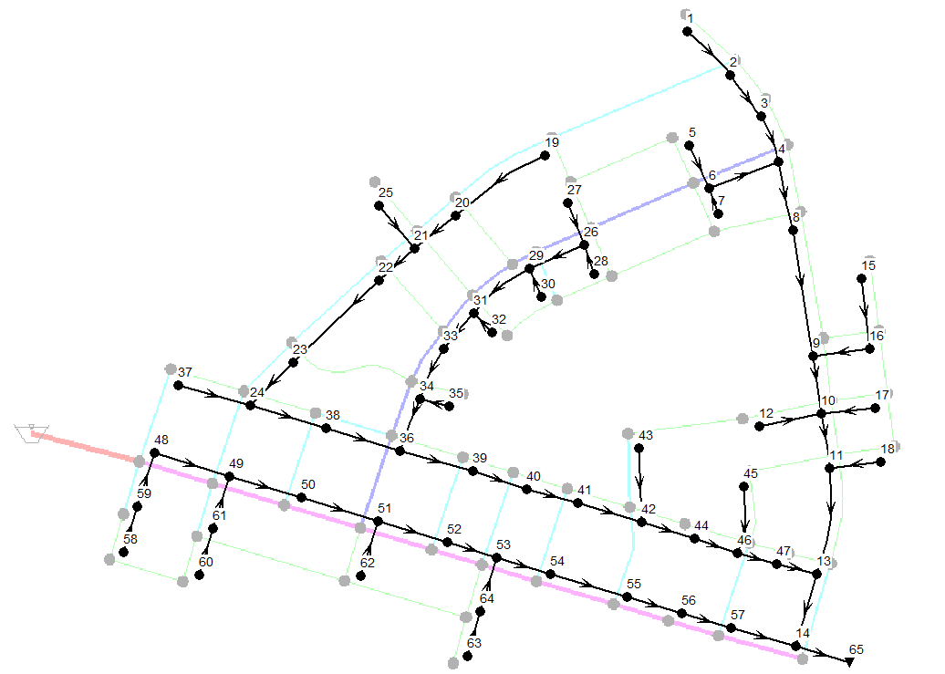
工厂
商场
商场
医院
水位计
商场
J36
商场
J13
水位计
J57
水位计
P64
排水管网示意图
流量计

